Slide 1
5
3
1
3
2
3
5
3
2
1
1
4
1
2

Slide 2
1
0
1
1
2
2
3
1
1
0
3
0
2
0
1
2

Slide 3



1
2
1
3
$$∞$$
2
1
2
0
1
1
1
2
2
$$∞$$
4
5
4
3
2
7
7
5
1
3
2
3
5
$$∞$$
5

Slide 4
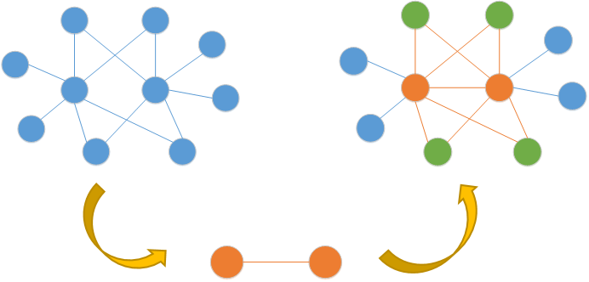

Slide 5
e

Slide 6
Event Stream
（+,（a, b））,（+,（a, d））,（+,（a, g））,（+,（b, c））,（-,（a, b））...
e
Event
Transform
e
T1. State 1
T2. State 2

Slide 7
（+,（a, b））,（+,（a, d））,（+,（a, g））,（+,（b, c））,（-,（a, b））...
b
b
g
g
g
b
b
b
a
a
c
c
a
a
a
d
d
d
d
+
,
a
,
b
,
+
,
a
,
d
,
+
,
a
,
g
,
+
,
b
,
c
,
-
,
a
,
（
（
））
（
（
））
（
（
））
（
（
））
（
（
b
...
））
g
g
g
b
b
b
b
b
c
c
a
a
a
a
a
d
d
d
d

Slide 8
影响范围
整个图
连通图
关联状态
如 TC、SSSP、PR算法
邻接点
自身
独立状态
如 DD算法
计算次数
一次
多次

Slide 9
T1 State1
T2 State2
Event Stream
No.1 State1
No.1 State2
No.2 State1
No.2 State2
No.3 State1
No.3 State2

Slide 10
b
a
h
e
c
g
f
t
m
t
i
d
f
j
k
l

Slide 11
因子更新请求
否
因子是否空闲
是
将因子设为被占用状态
执行
更新请求
将因子设为被空闲状态
是
是否影响其它因子状态
否

Slide 12
应用层
Application
服务层
Library
API层
Graph Streaming
核心层
Partition Model
Compute Model
Communication Model
引擎层
Flink Engine

Slide 13
（+,（a, b））,（+,（a, d））,（+,（a, g））,（+,（b, c））,（-,（a, b））...
b
b
g
g
g
b
b
b
a
a
c
c
a
a
a
d
d
d
d

Slide 14
Worker
Communication System
Resource
Manager
Client
Master
Worker
Communication System
Communication System
Scheduler
Communication System
Resource
Manager
Worker
Communication System
Resource
Manager

Slide 15
摄入层
（+,（a, b））,（+,（a, d））,（+,（a, g））,（+,（b, c））,（-,（a, b））...
计算层
计算节点
计算节点
计算节点
存储层
存储
节点
存储
节点
存储
节点
存储
节点
访问层
访问节点
访问节点

Slide 16
应用层
Application
服务层
Library
API层
Graph Streaming
核心层
Graph
Streaming
Computing Model

